Slide 1
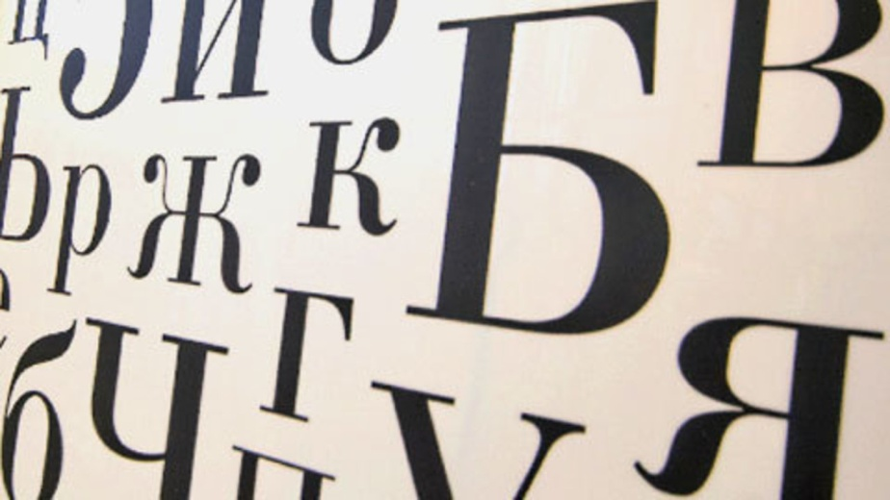
Как устроен наш язык.
Повторение.
2 класс.
УМК «Начальная школа XXI века»
Учитель начальных классов
МАОУ «Лицей №28
имени академика Б.А. Королёва»
г. Нижний Новгород
Сморкачева Татьяна Евгеньевна

Slide 2
Назови слова по значению
Синонимы
Близкие по значению
Отвечают на один вопрос
Антонимы
Противоположные по значению
Отвечают на один вопрос
Омонимы
Звучат и пишутся одинаково
Разные по значению

Slide 3
Выполни практическое задание
и проверь себя
1. Выбери в скобках и запиши синонимы к выделенному слову.
Добрый человек (храбрый, радостный, сердечный, правдивый, добродушный, грустный, отзывчивый)
Маленькая машина ( новая, небольшая, крошечная, быстрая, красивая)
2. Подбери антонимы к выделенным словам. Запиши пары слов.
Глубокий ручей - …
Холодный душ - …
Сильный человек - …
Бодрый конь - …
Мелкий
Горячий
Слабый
Усталый

Slide 4
Определи значение слова
Значение слова
переносное
Мягкий характер
Мягкий человек
прямое
Мягкий хлеб

Slide 5
Выполни практическое задание
и проверь себя
1. Выпиши предложения, в которых слово идти употреблено в прямом значении.
Маме идёт новая шляпа.
В классе идёт спор о новой книге.
По телевизору идёт новый фильм.
Учитель идёт в класс.
Мы идём на концерт.
2. Выпиши предложения, в которых слово уснуть употреблено в переносном значении.
Уснула ёлочка, укрывшись снегом.
До весны уснули поля.
На коврике уснул щенок.

Slide 6
Значение слова
Многозначные слова
кисть
коса
Однозначные слова
вода
ковш
сыр

Slide 7
Выполни практическое задание
и проверь себя
1. Выпиши сочетания слов, в которых слова норка и лисичка обозначают зверька.
Уютная норка. Вкусные лисички.
Озорные лисички. Шустрая норка.
2. Выпиши сочетания слов, в которых слова кашка и лисичка обозначают еду.
Вкусные лисички. Горячая кашка.
Цветущая кашка. Озорные лисички.

Slide 8
Слова бывают разные
Устаревшие
ямщик
картуз
Заимствованные
Бижутерия (из французского)
Граната (из немецкого)
Новые
менеджер
планшет
лапти
онучи
Троллейбус (из английского)
Цирк (из латинского)
космонавт
интернет

Slide 9
Выполни практическое задание
и проверь себя
1. К устаревшим словам запиши современные синонимы.
Лекарь - …
Брадобрей - …
Ветрило -…
Очи -…
Рать - …
врач
парикмахер
парус
глаза
войско
2. Закончи предложения заимствованными словами. Запиши.
Стеклянный ящик с водой для рыб –...
Разноцветная масса для лепки - …
Коллекция засушенных растений - …
аквариум
пластилин
гербарий

Slide 10
Определи о чем идет речь
Фразеологизмы
устойчивое сочетание слов
целостное значение
придают языку яркую эмоциональную окраску

Slide 11
Выполни практическое задание
и проверь себя
1. Вставь названия животных во фразеологизмы. Запиши.
Покупать кота в мешке. Делать из мухи слона.
На душе кошки скребут. Медведь на ухо наступил.
2. Замени каждый фразеологизм одним словом (глаголом).
Путаться под ногами – мешать.
Пропустить мимо ушей - прослушать.
Водить за нос – обманывать.
падать с ног – уставать.

Slide 12
Принести толковый словарь
Записать фразеологизмы со значением «работать усердно»
Домашнее задание

